Slide 1
Maryja, służebnica Pańska
Dziś jest 03.02.2014
Do wakacji zostało 144 dni
Fot. Tła © James Steidl – Fotolia.com

Slide 2
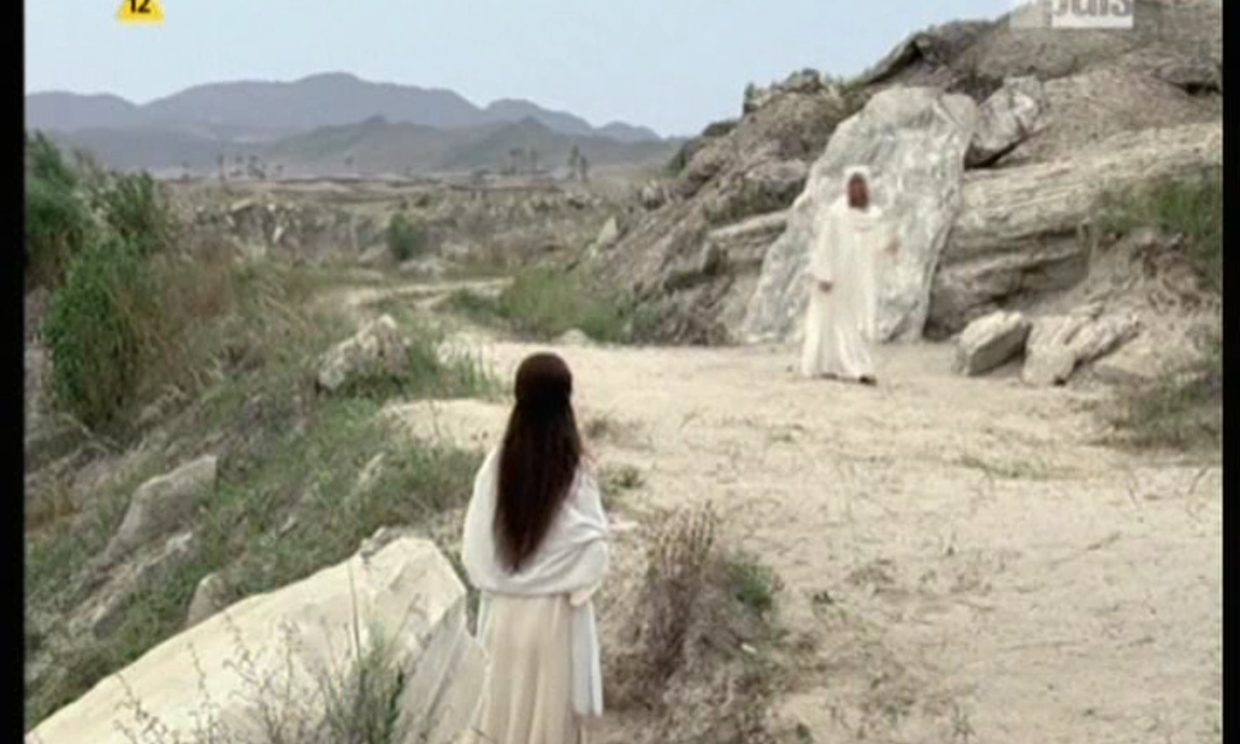
Maryja Bogurodzica

Slide 3
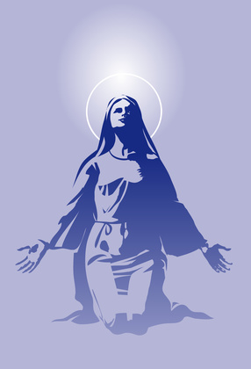
„Kartka z pamiętnika”
Jakich zmian w swoim życiu musiała spodziewać się Maryja po swoim „FIAT”?
W życiu osobistym
W relacjach z Józefem
W społeczności w której żyła
W relacjach z Bogiem
Fot. © Albix - Fotolia.com

Slide 4
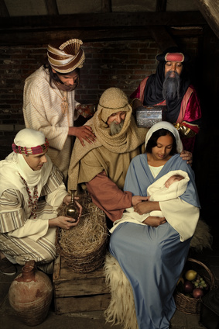
Wiara Maryi
Podręcznik str. 60 - 61.
KKK 148 Dziewica Maryja urzeczywistnia w sposób najdoskonalszy posłuszeństwo wiary. W wierze przyjmuje Ona zapowiedź i obietnicę przyniesioną przez anioła Gabriela, wierząc, że "dla Boga... nie ma nic niemożliwego" (Łk 1, 37)9Por. Rdz 18, 14). i dając swoje przyzwolenie: "Oto ja służebnica Pańska, niech mi się stanie według twego słowa!" (Łk 1, 38). Elżbieta pozdrawia Ją: "Błogosławiona jesteś, któraś uwierzyła, że spełnią się słowa powiedziane Ci od Pana" (Łk 1, 45). Z powodu tej wiary wszystkie pokolenia będą Ją nazywały błogosławioną (Por. Łk 1, 48).
Fot. © Anyka – Fotolia.com

Slide 5

W jaki sposób Maryja może być wzorem postępowania dla naszego życia?
…………………………………..
…………………………………..
…………………………………..
…………………………………..
…………………………………..
…………………………………..
…………………………………..
…………………………………..
…………………………………..
…………………………………..
…………………………………..
…………………………………..
…………………………………..
Fot. © giideon – Fotolia.com

Slide 6
Notatka
„Właśnie na tej drodze-pielgrzymce Kościoła poprzez przestrzeń i czas, a bardziej jeszcze poprzez dzieje ludzkich dusz, Maryja jest obecna jako Ta „błogosławiona, która uwierzyła”, jako Ta, która „szła naprzód w pielgrzymce wiary”, uczestnicząc jak żadne inne stworzenie w tajemnicy Chrystusa.”
Jan Paweł II
ENCYKLIKA REDEMPTORIS MATER

